Slide 1

PHÒNG GD&ĐT QUẬN LONG BIÊN
TRƯỜNG TIỂU HỌC ĐOÀN KẾT
Bộ môn: Âm nhạc lớp 4
Giáo viên thực hiện: Hoàng Ngọc Ánh

Slide 2

CHÀO MỪNG CÁC EM ĐẾN VỚI
GIỜ HỌC ÂM NHẠC
LỚP 4

Slide 3


TRÒ CHƠI ÂM NHẠC
Nghe thấu đoán tài

Slide 4

Chuông gió leng keng
Nhạc sĩ: Lê Vinh Phúc

Slide 5

Chủ đề 1: Âm thanh ngày mới
TIẾT 3
- Ôn bài hát: Chuông gió leng keng
- Thường thức âm nhạc: Hình thức biểu diễn trong ca hát

Slide 6

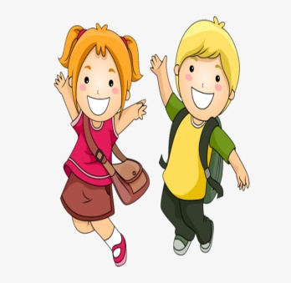


YÊU CẦU CẦN ĐẠT
Hát thuộc lời ca, giai điệu, đúng sắc thái bài hát.
Biết hát kết hợp gõ đệm và vận động cơ thể.
Hiểu và vận dụng được các hình thức biểu diễn bài hát.
Notes:
Gọi hs đọc

Slide 7
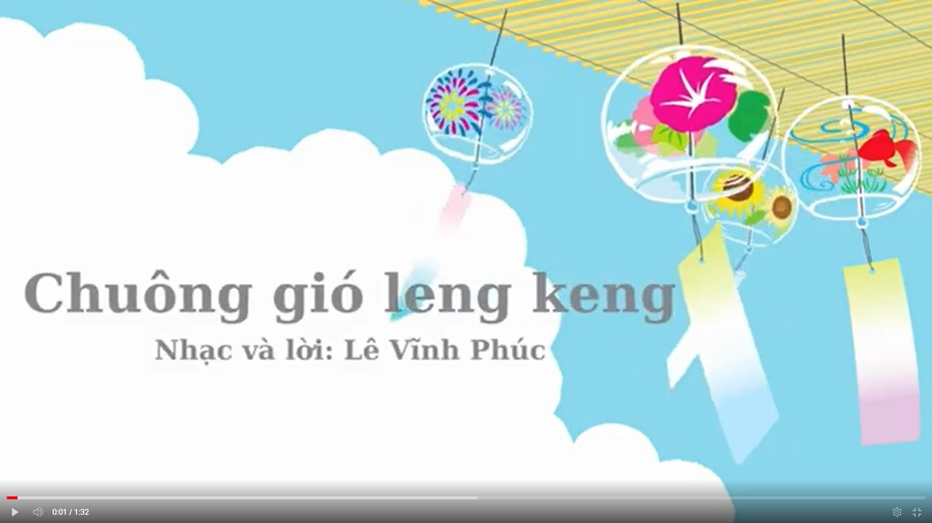

Slide 9

Chuông gió leng keng
Kìa nhìn xem cái chuông gió xinh.
Leng keng leng keng theo gió leng keng.
Leng keng leng keng âm thanh trong lành.
Ϲhuông gió ơi dễ thương, chuông gió trông ngộ nghĩnh
Tuổi thơ em đó, như chuông có gió về.

Slide 10
Chuông gió leng keng
Kìa nhìn xem cái chuông gió xinh.
Leng keng leng keng theo gió leng keng.
Leng keng leng keng âm thanh trong lành.
Ϲhuông gió ơi dễ thương, chuông gió trông ngộ nghĩnh
Tuổi thơ em đó, như chuông có gió về.

Slide 11
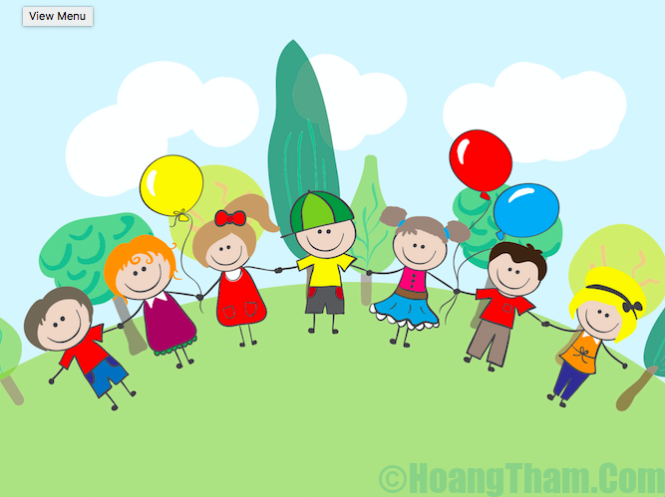
HÁT KẾT HỢP VẬN ĐỘNG CƠ THỂ

Slide 12
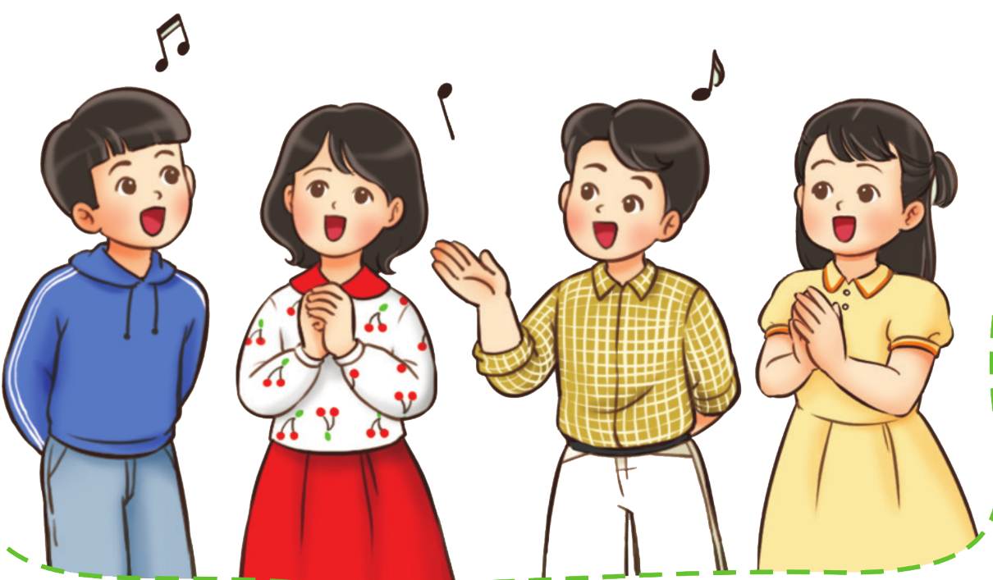
TRÒ CHƠI ÂM NHẠC
BAO NHIÊU BẠN HÁT?

Slide 13
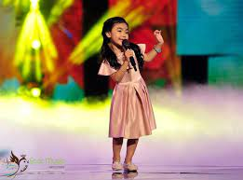
HÁT ĐƠN CA

Slide 14
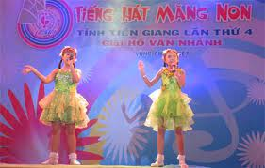
HÁT SONG CA

Slide 15
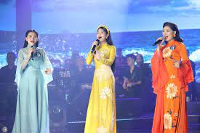
HÁT TAM CA

Slide 16
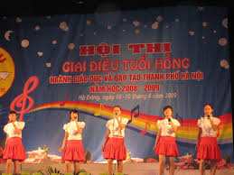
HÁT TỐP CA

Slide 17
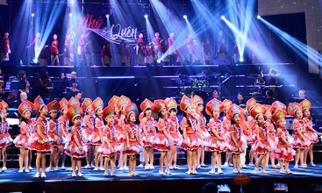
HÁT ĐỒNG CA

Slide 18

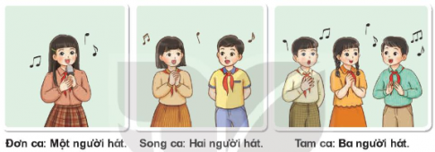
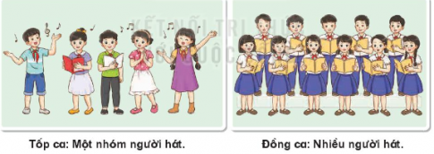
Hình thức biểu diễn trong ca hát

Slide 19
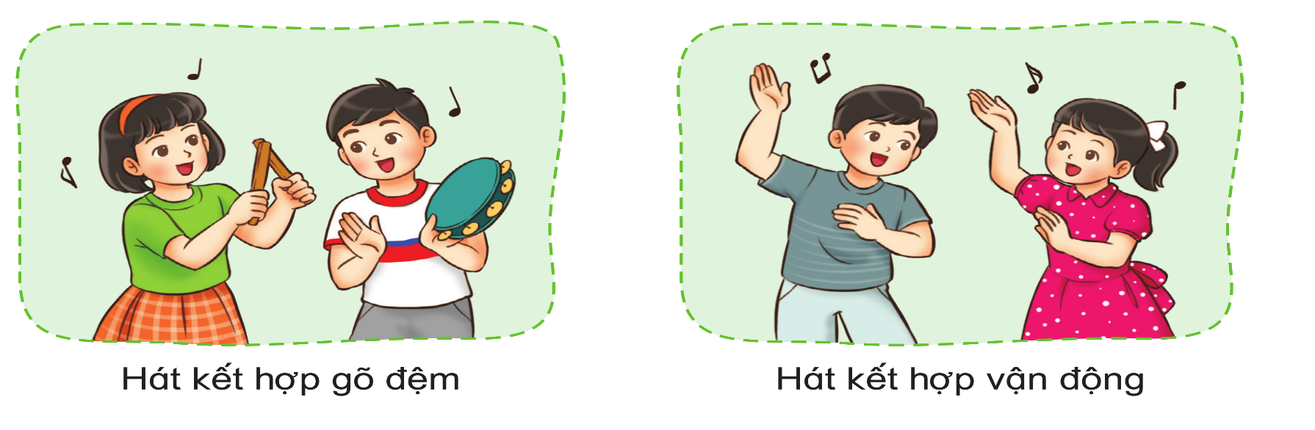

Slide 20


Slide 21

Củng cố - dặn dò
Hát thuộc bài
Chuông gió leng keng
Hát kết hợp gõ đệm theo nhịp, phách và vận động phụ họa

Slide 22
CHÚC CÁC CON HỌC GIỎI, CHĂM NGOAN
HẸN GẶP CÁC CON TRONG NHỮNG GIỜ HỌC SAU.

